Slide 1
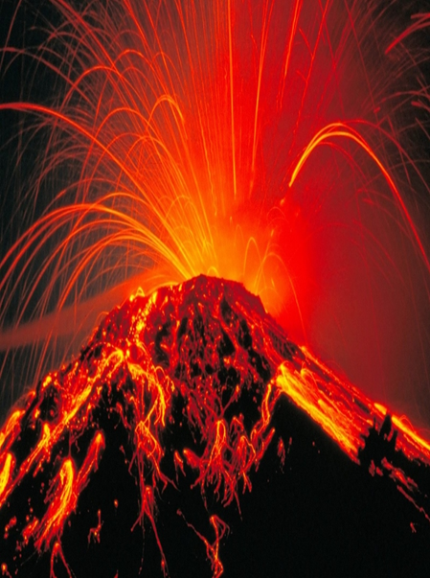
География сабагы 6 класс
Мугалим: Модон кызы Рыскул

Slide 2
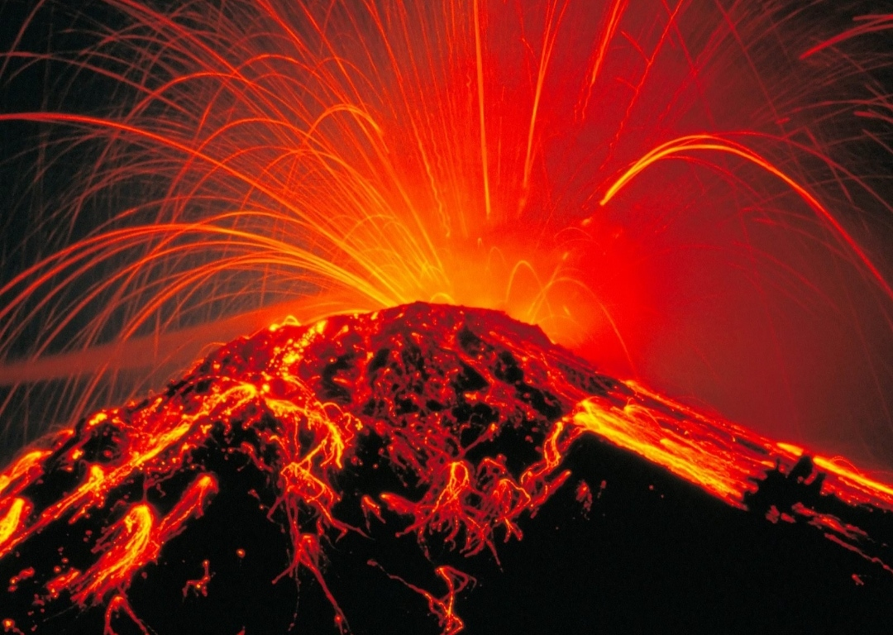
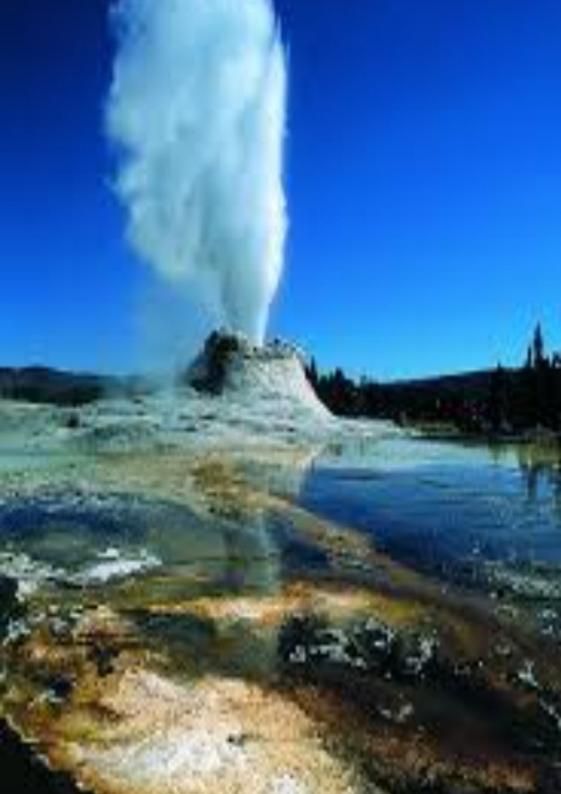
Сабактын темасы:
Жанар тоолор. Ысык булактар, гейзерлер.

Slide 3
Сабактын максаты:
Жанар тоо, ысык булактар, гейзерлер, алардын пайда болуу себептерин билесиңер;
Жанар тоонун түрлөрүн айырмалап, картадан таап, көрсөтүүнү үйрөнөсүңөр;
Жанар тоолор, ысык булактар, гейзерлердин адамдын жашоосундагы маанисин аныктап, алган билимдериңерди турмушта пайдалана аласыңар

Slide 4
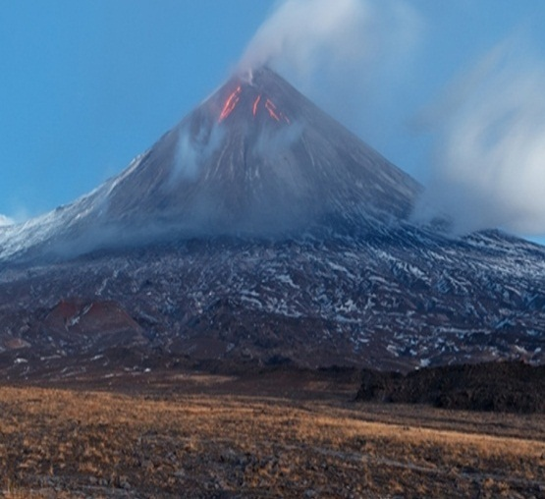
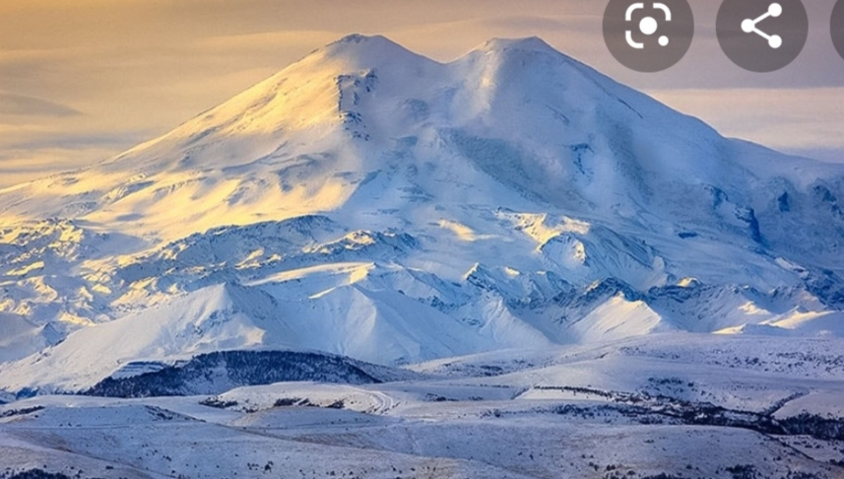
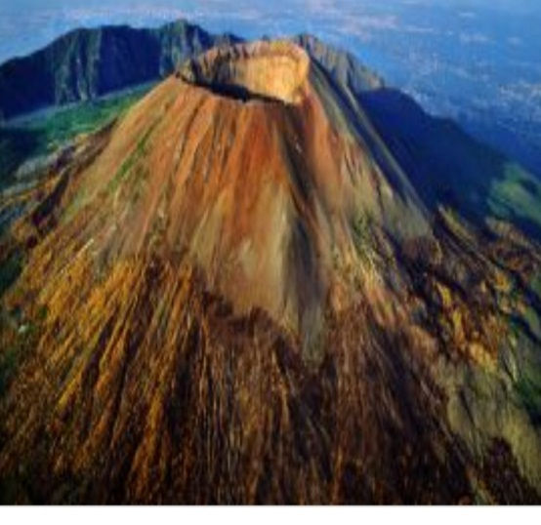
Жанар тоолор
Аракеттеги
Шарттуу өчкөн
(уктаган)
Өчкөн
Дайыма же мезгил-мезгили менен кыймылга келип турган жанар тоолор
Көп убакыт бою аракетке келбеген, бирок, аракетке келиши мүмкүн болгон жанар тоолор
Качан атылбагандыгы жөнүндө адамзаттын тарыхында маалымат жок жанар тоолор

Slide 5
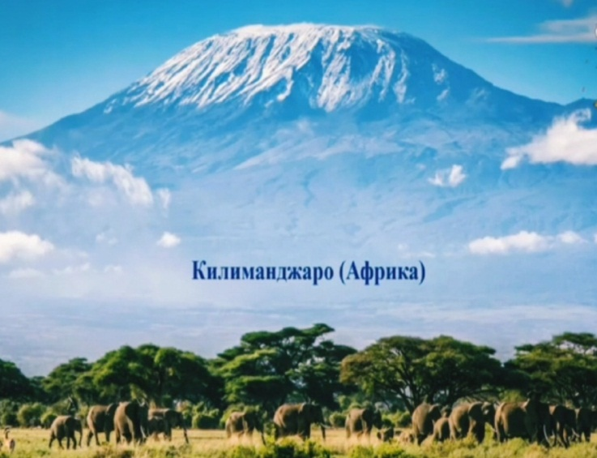
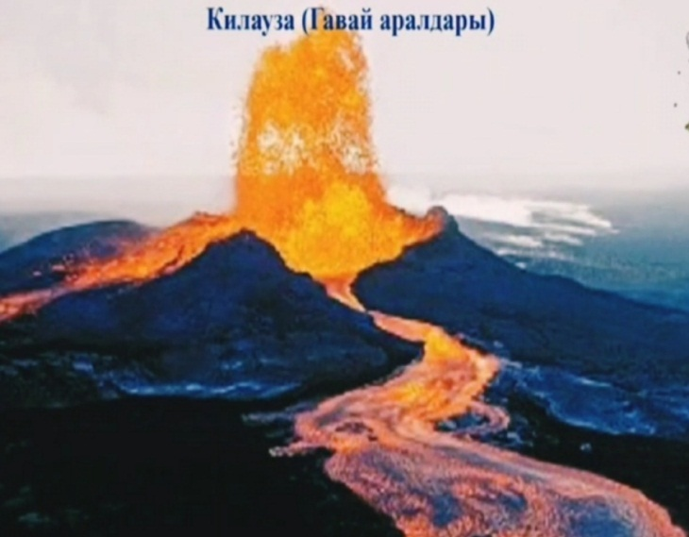
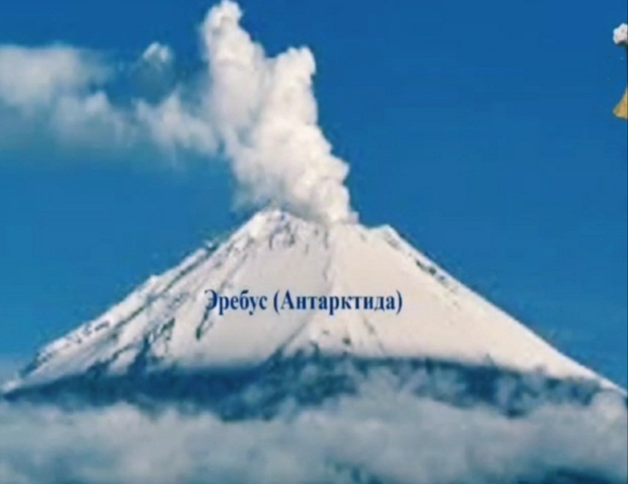
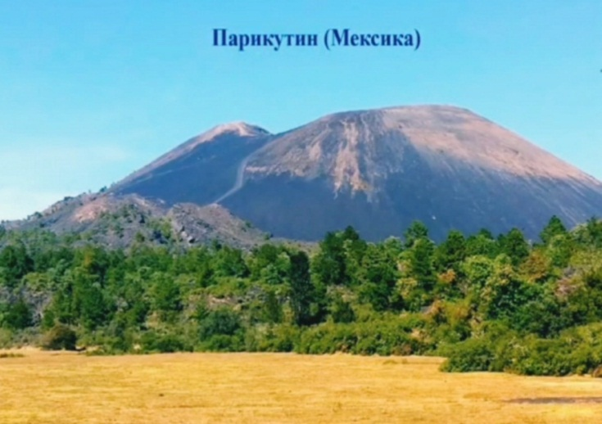
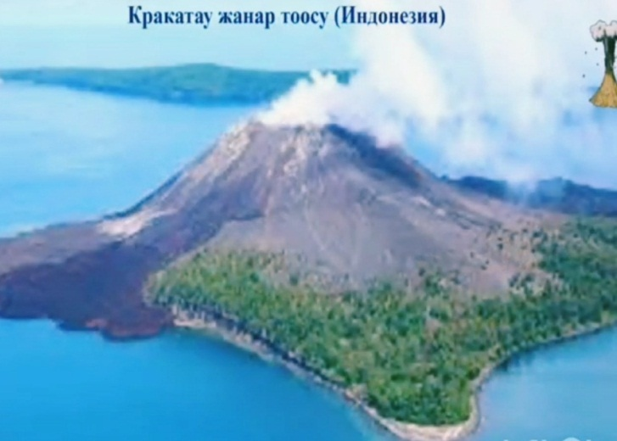
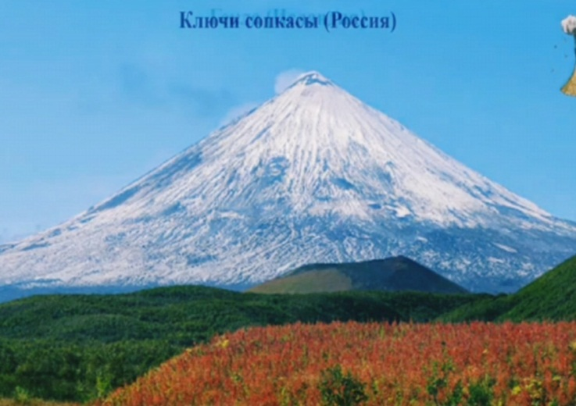
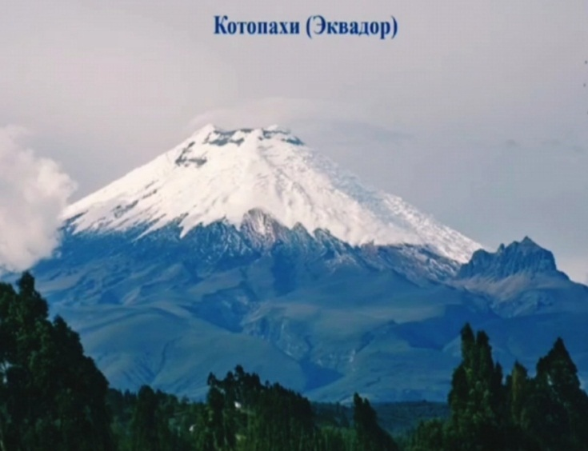
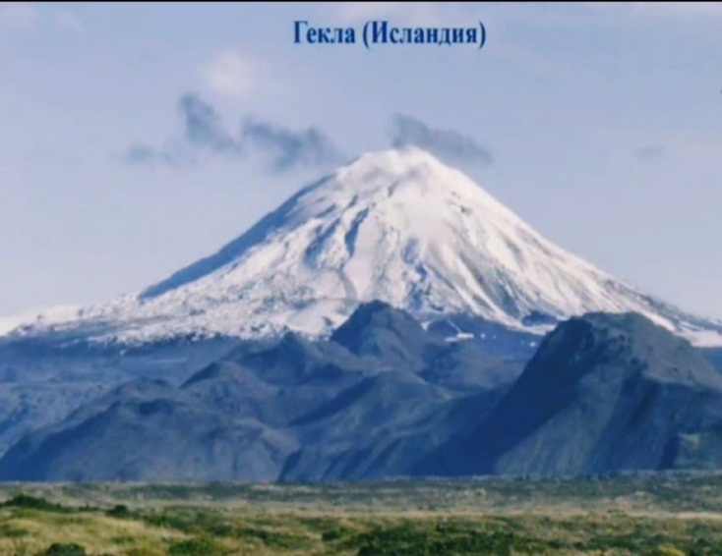

Slide 6
Дүйнөдөгү ири жанар тоолор

Slide 7
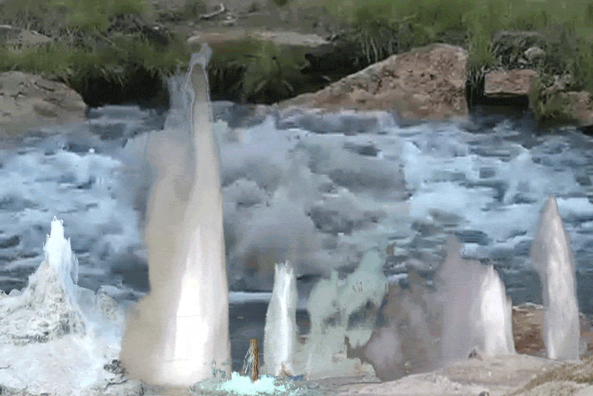
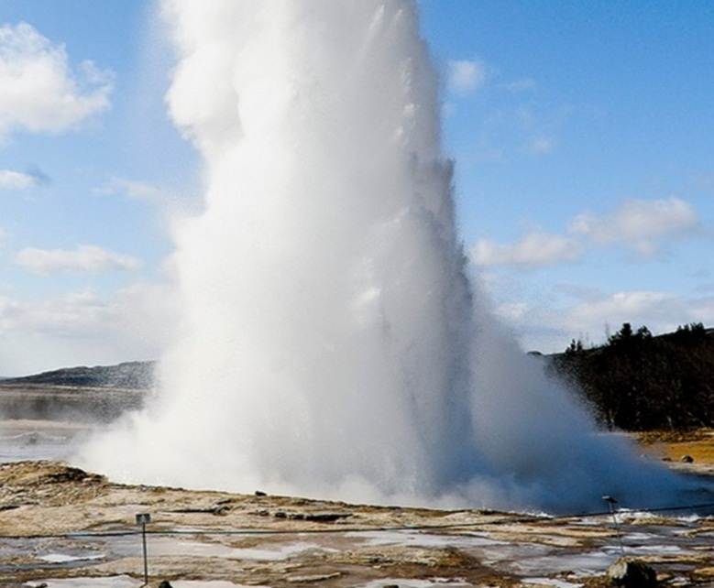
Ысык булактар
(термалдык)
Гейзерлер
Жер кыртышынын арасында жаткан, температурасы жогору болгон суулардын жер бетине агып чыгышы
Мезгил-мезгили менен ысык суу менен бууну оргуштатып атып чыгаруучу булактар

Slide 8
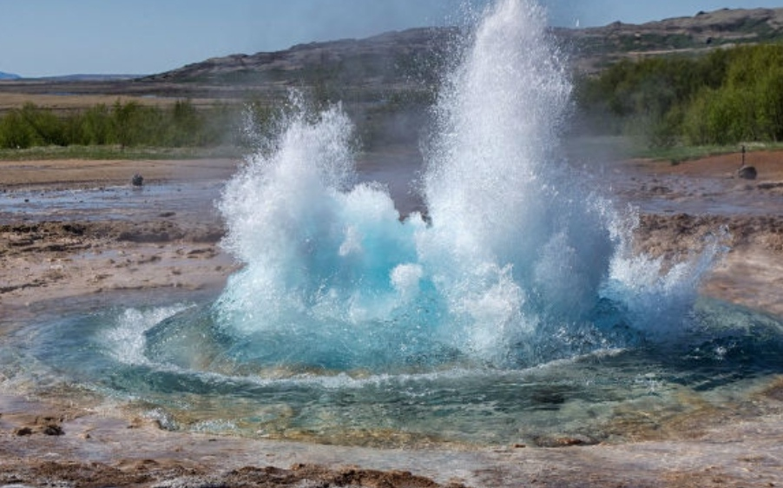
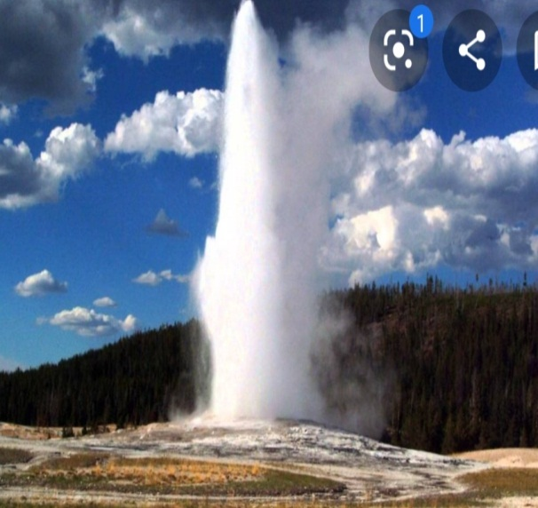
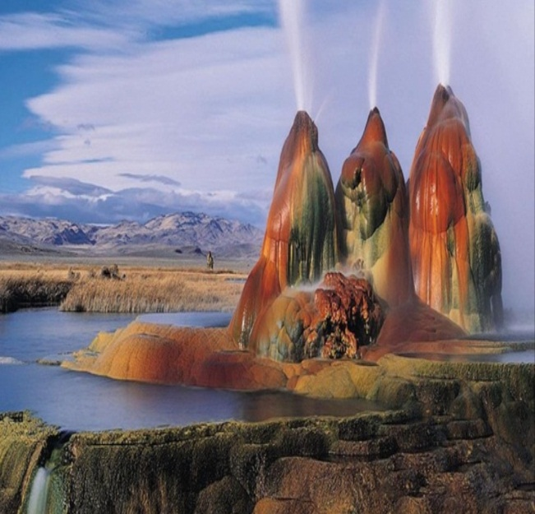
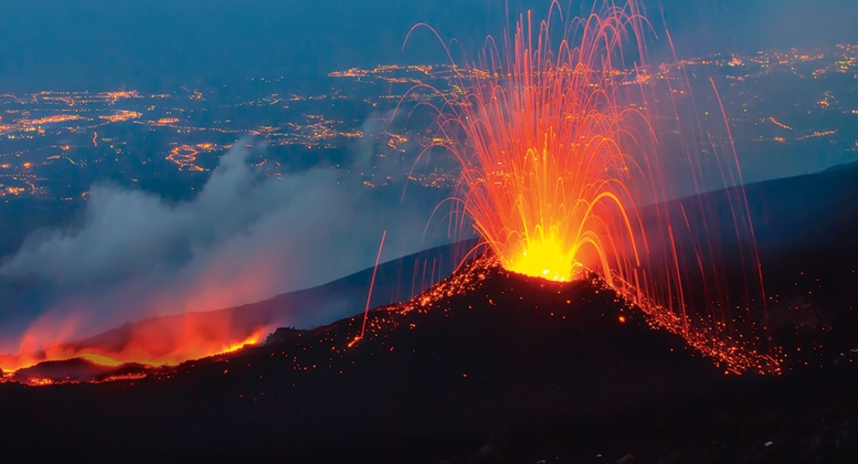
Белгилүү гейзерлер жайгашкан өлкөлөр
Россия, Камчатка
(Гейзерлер өрөөнү)
Исландия («Гейзерлердин өлкөсү»)
Түндүк Америка
Жаңы Зеландия
Япония
Китай

